Slide 1
Jetpack FER ride
Prezentacija projekta
24.01.2019. Zagreb, Fakultet Elektrotehnike i Računarstva, Sveučilište u Zagrebu

Slide 2
Sadržaj
Projektni tim
Projektni zadaci
O igri
Modeli u igri
Izvedba igre
Korišteni algoritmi
Treniranje
Podjela rada na projektu
Demo

Slide 3
Projektni tim
Studenti:
Adi Čaušević
Antun Magdić
Ivan Mikulić
Martin Čekada
Mate Gašparini
Matija Bertović
Mentor:
doc. dr. sc. Marko Čupić

Slide 4

Projektni zadaci
Fizički model igre
Prikaz igre
Implementacija algoritama za učenje
Korisničko sučelje

Slide 5

O igri
Bazirana na igri „Jetpack joyride”
Beskonačna igra koja se ubrzava
Izbjegavanje prepreka
Skupljanje što većeg broja bodova

Slide 6


Igrač
Imamo kontrolu nad njim
Pritiskom na tipku „space” pali se raketa

Slide 7

Prepreka
Ako model igrača u bilo kojem trenutku dodatke prepreku igra se završava

Slide 8

Znanstvenik
Dodir modela igrača i znanstvenika završava igru
Let prenisko iznad znanstvenika „ubija” znanstvenika
-1000 bodova

Slide 9

Novčić (Čupkoin)
Dodir modela igrača i modela novčića „konzumira” novčić
10 bodova

Slide 10
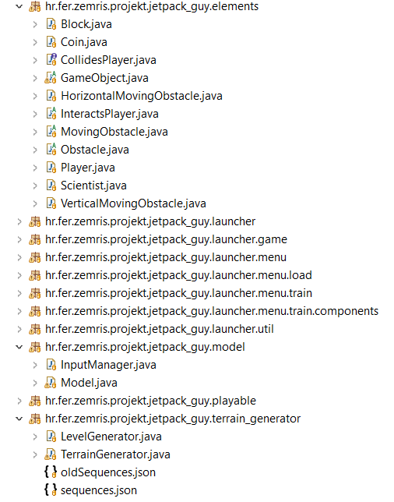
Izvedba igre
Programski jezik Java
~7800 linija koda
81 razreda, 8 apstraktnih razreda, 4 sučelja
24 paketa

Slide 11
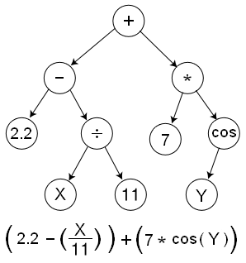
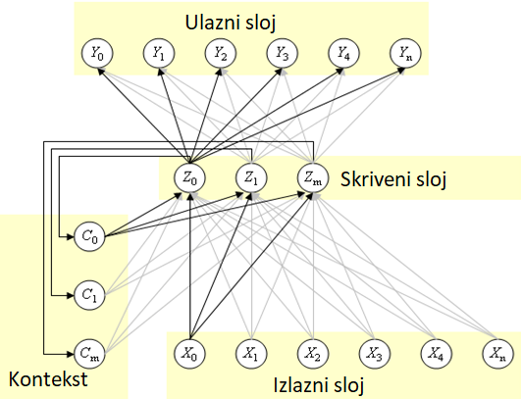
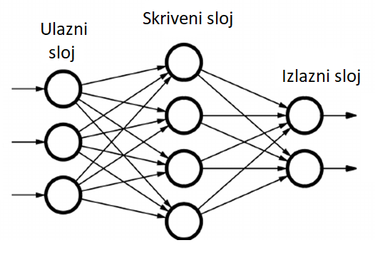
Korišteni algoritmi
Unaprijedna neuronska mreža
Elmanova neuronska mreža
Genetsko programiranje
Treniranje uz pomoć generacijskih evolucijskih algoritama
Selekcija
Križanje
Mutacija

Slide 12
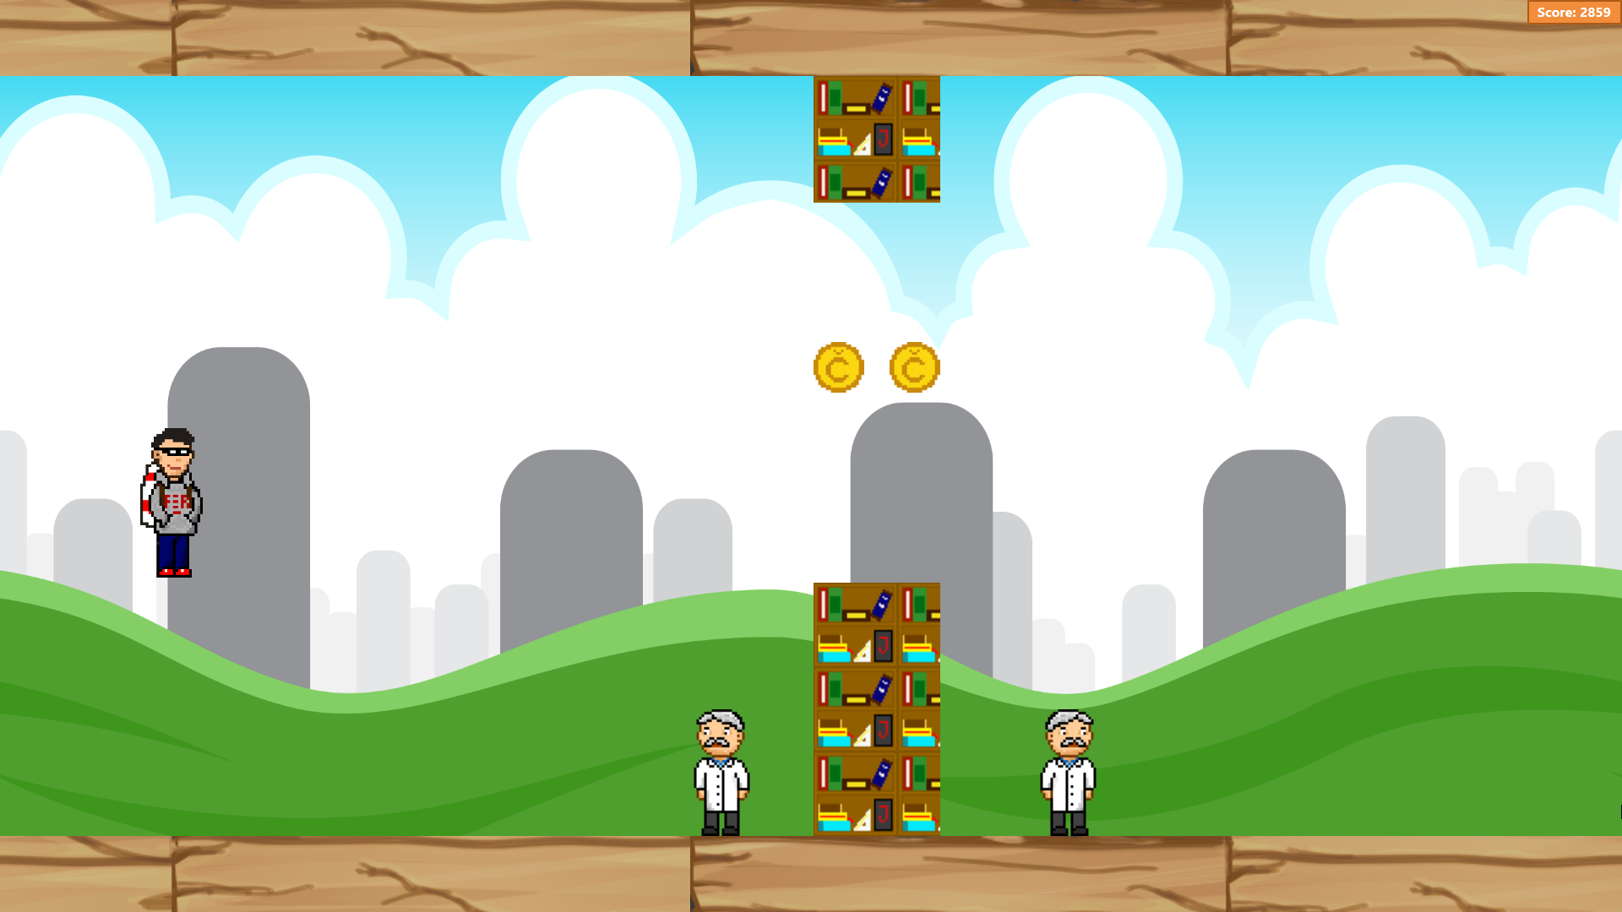
4 prepreke
5 novčića
2 znanstvenika
Ukupno 51 ulaz

Slide 13
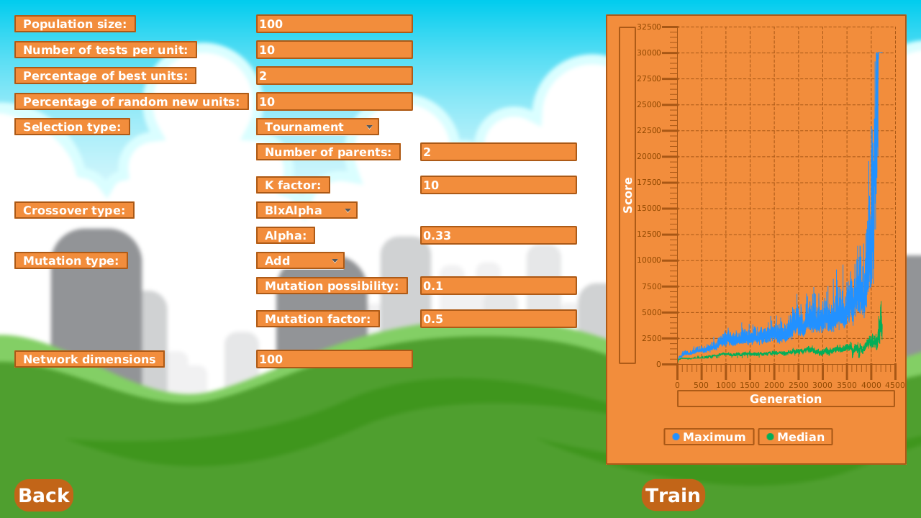
Treniranje
Za svaki algoritam postoji posebni trener
Zasebne implementacije koraka evolucijskog algoritma
Grafički prikaz spretnosti trenutno najboljeg genoma u generaciji i medijana spretnosti cijele generacije

Slide 14

Podjela rada na projektu
4 faze:
1. razvoj modela
2. razvoj grafičkog prikaza igre
3. razvoj algoritama za učenje *
4. razvoj korisničkog sučelja
* podjela na podtimove

Slide 15
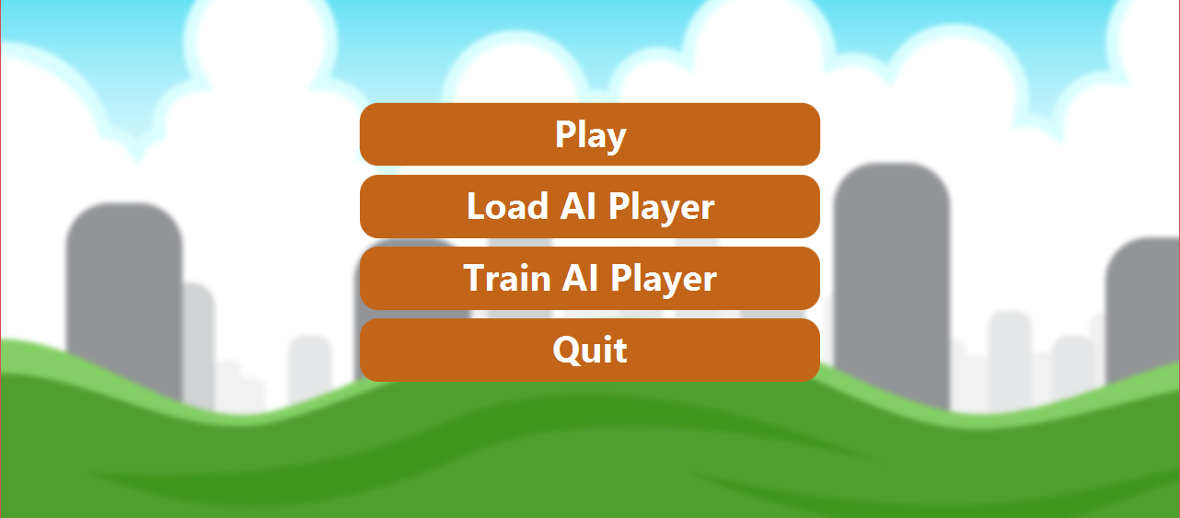
Demo

Slide 16
Zaključak
Što smo naučili?
Timski rad
Komunikacija
Što bi napravili drugačije?
Manje vremena provesti na samom razvoju igre
Što je moguće prije finalizirati dijelove koda koje svi dijelimo
Kako unaprijediti projekt?
Pokušati poboljšati mogućnost učenja za genetsko programiranje

Slide 17
Hvala na pažnji!

